Slide 1





Slide 2
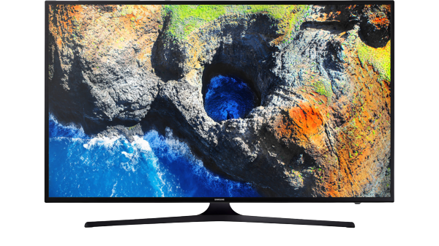


Cùng xem video nhé!

Slide 3

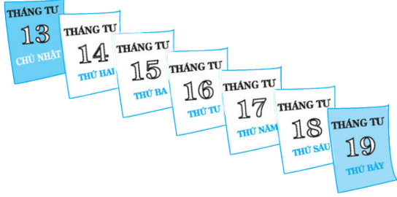
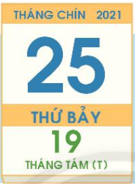
Trong bài hát, nhắc đến thứ mấy?
Làm thế nào để biết hôm nay là thứ mấy?
Xem lịch

Slide 4
Quan sát tờ lịch và đọc các nội dung có trên tờ lịch
Tháng
dương lịch
Năm
Ngày
dương lịch
Thứ
Ngày
âm lịch
Tháng
âm lịch

Slide 5
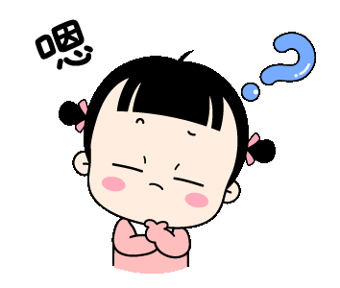

Chúng ta cần lịch để làm gì?

Slide 6
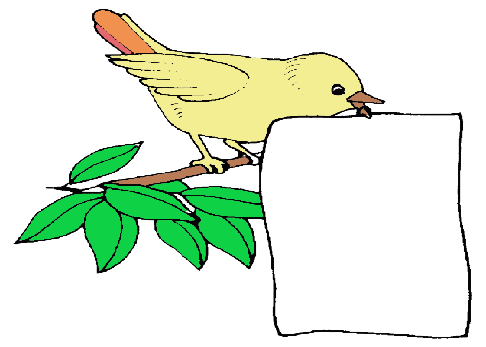


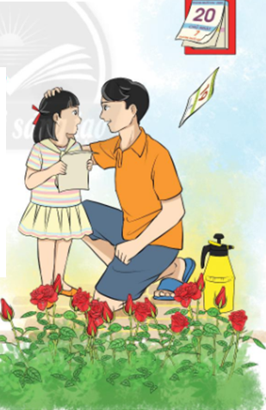
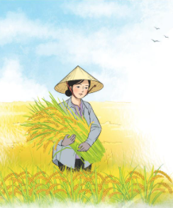

Ngày hôm qua đâu rồi?
Ngày hôm qua ở lại
Trong hạt lúa mẹ trồng
Cánh đồng chờ gặt hái
Chín vàng màu ước mong.
Ngày hôm qua ở lại
Trong vở hồng của con
Con học hành chăm chỉ
Là ngày qua vẫn còn …
Bế Kiến Quốc
Em cầm tờ lịch cũ:
– Ngày hôm qua đâu rồi?
Ra ngoài sân hỏi bố
Xoa đầu em, bố cười.
– Ngày hôm qua ở lại
Trên cành hoa trong vườn
Nụ hồng lớn lên mãi
Đợi đến ngày tỏa hương.

Slide 7



Slide 8




Đọc mẫu
TAI NGHE
TAY DÒ
MẮT DÕI

Slide 9
Lắng nghe đọc mẫu
Ngày hôm qua đâu rồi?
Ngày hôm qua ở lại
Trong hạt lúa mẹ trồng
Cánh đồng chờ gặt hái
Chín vàng màu ước mong.
Ngày hôm qua ở lại
Trong vở hồng của con
Con học hành chăm chỉ
Là ngày qua vẫn còn …
Bế Kiến Quốc
Em cầm tờ lịch cũ:
– Ngày hôm qua đâu rồi?
Ra ngoài sân hỏi bố
Xoa đầu em, bố cười.
– Ngày hôm qua ở lại
Trên cành hoa trong vườn
Nụ hồng lớn lên mãi
Đợi đến ngày tỏa hương.

Slide 10

Luyện đọc nối tiếp câu
Ngày hôm qua đâu rồi?
Ngày hôm qua ở lại
Trong hạt lúa mẹ trồng
Cánh đồng chờ gặt hái
Chín vàng màu ước mong.
Ngày hôm qua ở lại
Trong vở hồng của con
Con học hành chăm chỉ
Là ngày qua vẫn còn …
Bế Kiến Quốc
Em cầm tờ lịch cũ:
– Ngày hôm qua đâu rồi?
Ra ngoài sân hỏi bố
Xoa đầu em, bố cười.
– Ngày hôm qua ở lại
Trên cành hoa trong vườn
Nụ hồng lớn lên mãi
Đợi đến ngày tỏa hương.

Slide 11
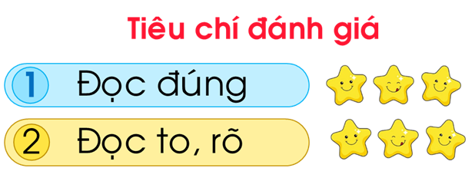
Luyện đọc nối tiếp đoạn
Ngày hôm qua đâu rồi?
3
Ngày hôm qua ở lại
Trong hạt lúa mẹ trồng
Cánh đồng chờ gặt hái
Chín vàng màu ước mong.
Ngày hôm qua ở lại
Trong vở hồng của con
Con học hành chăm chỉ
Là ngày qua vẫn còn …
Bế Kiến Quốc
1
Em cầm tờ lịch cũ:
– Ngày hôm qua đâu rồi?
Ra ngoài sân hỏi bố
Xoa đầu em, bố cười.
– Ngày hôm qua ở lại
Trên cành hoa trong vườn
Nụ hồng lớn lên mãi
Đợi đến ngày tỏa hương.
4
2

Slide 12
Em hãy tìm các từ khó đọc nhé!
Đọc từ khó
Ngắt câu
Ngày hôm qua đâu rồi?
Ngày hôm qua ở lại
Trong hạt lúa mẹ trồng
Cánh đồng chờ gặt hái
Chín vàng màu ước mong.
Ngày hôm qua ở lại
Trong vở hồng của con
Con học hành chăm chỉ
Là ngày qua vẫn còn …
Bế Kiến Quốc
Em cầm tờ lịch cũ:
– Ngày hôm qua đâu rồi?
Ra ngoài sân hỏi bố
Xoa đầu em, bố cười.
– Ngày hôm qua ở lại
Trên cành hoa trong vườn
Nụ hồng lớn lên mãi
Đợi đến ngày tỏa hương.

Slide 13



Luyện đọc nhóm
Yêu cầu
- Phân công đọc theo đoạn
- Tất cả thành viên đều đọc
- Giải nghĩa từ cùng nhau
Đồng hồ 4 phút

Slide 14
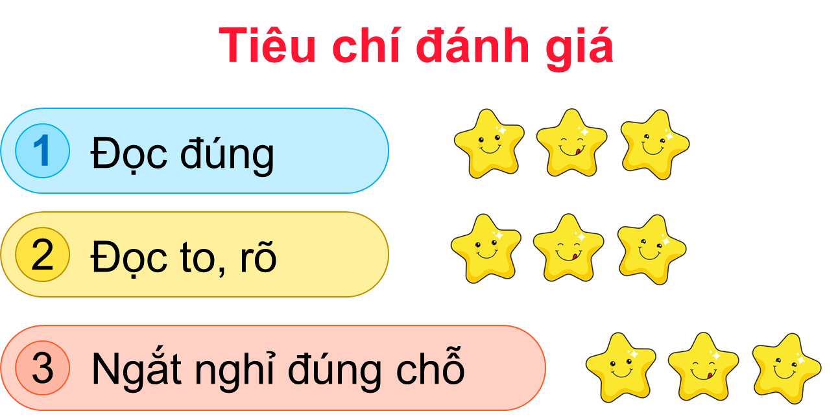
Đọc trước lớp
Ngày hôm qua đâu rồi?
Ngày hôm qua ở lại
Trong hạt lúa mẹ trồng
Cánh đồng chờ gặt hái
Chín vàng màu ước mong.
Ngày hôm qua ở lại
Trong vở hồng của con
Con học hành chăm chỉ
Là ngày qua vẫn còn …
Bế Kiến Quốc
Em cầm tờ lịch cũ:
– Ngày hôm qua đâu rồi?
Ra ngoài sân hỏi bố
Xoa đầu em, bố cười.
– Ngày hôm qua ở lại
Trên cành hoa trong vườn
Nụ hồng lớn lên mãi
Đợi đến ngày tỏa hương.

Slide 15


Slide 16
Từ nào em chưa hiểu nghĩa?
Ngày hôm qua đâu rồi?
Ngày hôm qua ở lại
Trong hạt lúa mẹ trồng
Cánh đồng chờ gặt hái
Chín vàng màu ước mong.
Ngày hôm qua ở lại
Trong vở hồng của con
Con học hành chăm chỉ
Là ngày qua vẫn còn …
Bế Kiến Quốc
Em cầm tờ lịch cũ:
– Ngày hôm qua đâu rồi?
Ra ngoài sân hỏi bố
Xoa đầu em, bố cười.
– Ngày hôm qua ở lại
Trên cành hoa trong vườn
Nụ hồng lớn lên mãi
Đợi đến ngày tỏa hương.

Slide 17
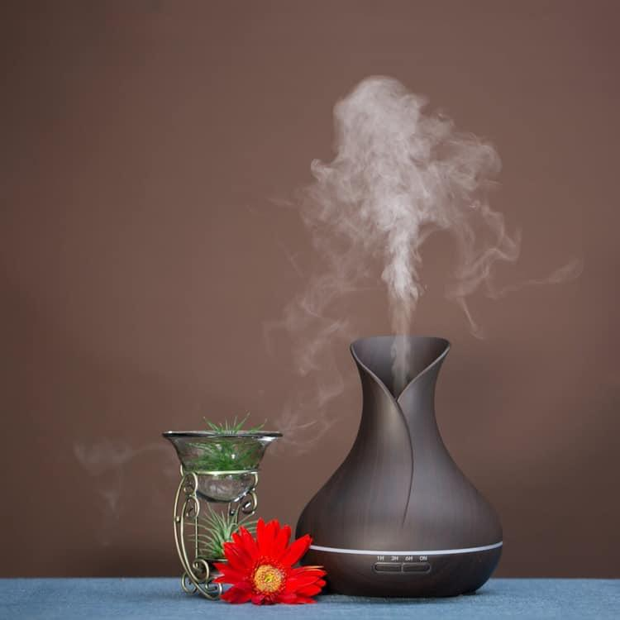

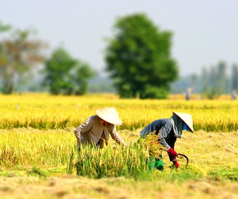
Tỏa hương: mùi hương bay xa, lan rộng
Ước mong: mong muốn, ao ước
Gặt hái: thu hoạch

Slide 18

Đọc thầm lại bài và thảo luận nhóm đôi trả lời câu hỏi:
1
Bạn nhỏ hỏi bố điều gì?
2
Theo bố, ngày hôm qua ở lại những nơi nào?
3
Ngày hôm qua của em ở lại những đâu?

Slide 19

1
Bạn nhỏ hỏi bố điều gì?
Ngày hôm qua đâu rồi?

Slide 20

2
Theo bố, ngày hôm qua ở lại những nơi nào?
Trong vở hồng
của con
Trong hạt lúa
mẹ trồng
Trên cành hoa
trong vườn

Slide 21
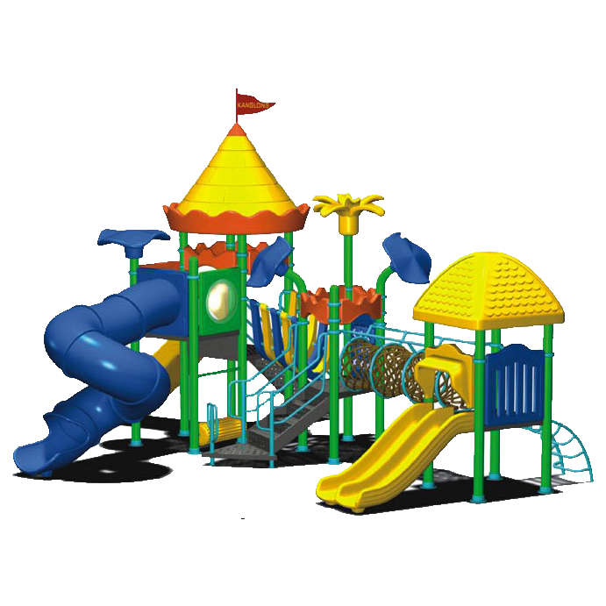

3
Ngày hôm qua của em ở lại những đâu?
Trên sân chơi
Trên quả bóng
Trong vở hồng

Slide 22
Nội dung bài: Ngày hôm qua đâu rồi?
Chúng ta cần làm những việc có ích để không lãng phí thời gian

Slide 23
Liên hệ bản thân
Em sẽ làm gì để không lãng phí thời gian?

Slide 24


Slide 25
Em hãy nêu nội dung bài đọc
“ Ngày hôm qua đâu rồi?”
Chúng ta cần làm những việc có ích để không lãng phí thời gian

Slide 26
Trong bài đọc có giọng đọc của những nhân vật nào?
Ba của bạn nhỏ
Bạn nhỏ

Slide 27
Giọng của ba bạn nhỏ như thế nào?
Vui vẻ
Ân cần

Slide 28

Giọng của bạn nhỏ như thế nào?
Ngày hôm qua đâu rồi?
Em hãy đóng vai bạn nhỏ trong bài thơ và đọc lại câu hỏi của bạn nhỏ nhé!
Ngạc nhiên

Slide 29
Luyện đọc nhóm đôi 2 khổ thơ đầu

Slide 30


Học thuộc khổ thơ đầu
Ngày hôm qua đâu rồi?
Em cầm tờ lịch cũ:
– Ngày hôm qua đâu rồi?
Ra ngoài sân hỏi bố
Xoa đầu em, bố cười.

Slide 31


Slide 32




Đưa ong về đúng tổ
Từ chỉ hoạt động
Từ chỉ đồ vật
Từ chỉ cây cối
Tìm trong bài thơ, viết các từ ngữ vào thẻ của mỗi chú ong sau đó đưa chúng về đúng tổ.
…………………
…………………
…………………
…………………

Slide 33



